Slide 1
プレスリリース
2010年以降の猛暑頻発・冷夏不発生は、気候のレジームシフトが一因
ー温暖化に伴うレジームシフトが高気圧と偏西風蛇行を強めたー
の補足図 や補足説明など
論文情報
論文名 Consideration of whether a climatic regime shift has prevented the occurrence of a cold summer in northeast Eurasia since 2010
著者 天野未空（三重大学大学院生物資源学研究科 博士前期課程2年）
立花義裕（三重大学大学院生物資源学研究科・教授）
安藤雄太（九州大学大学院理学研究院 地球惑星科学部門・学術研究員）
雑誌名：Journal of Climate （アメリカ気象学会発行）
https://doi.org/10.1175/JCLI-D-23-0191.1
公表日：日本時間2023年8月31日（木） オンライン公開

Slide 2
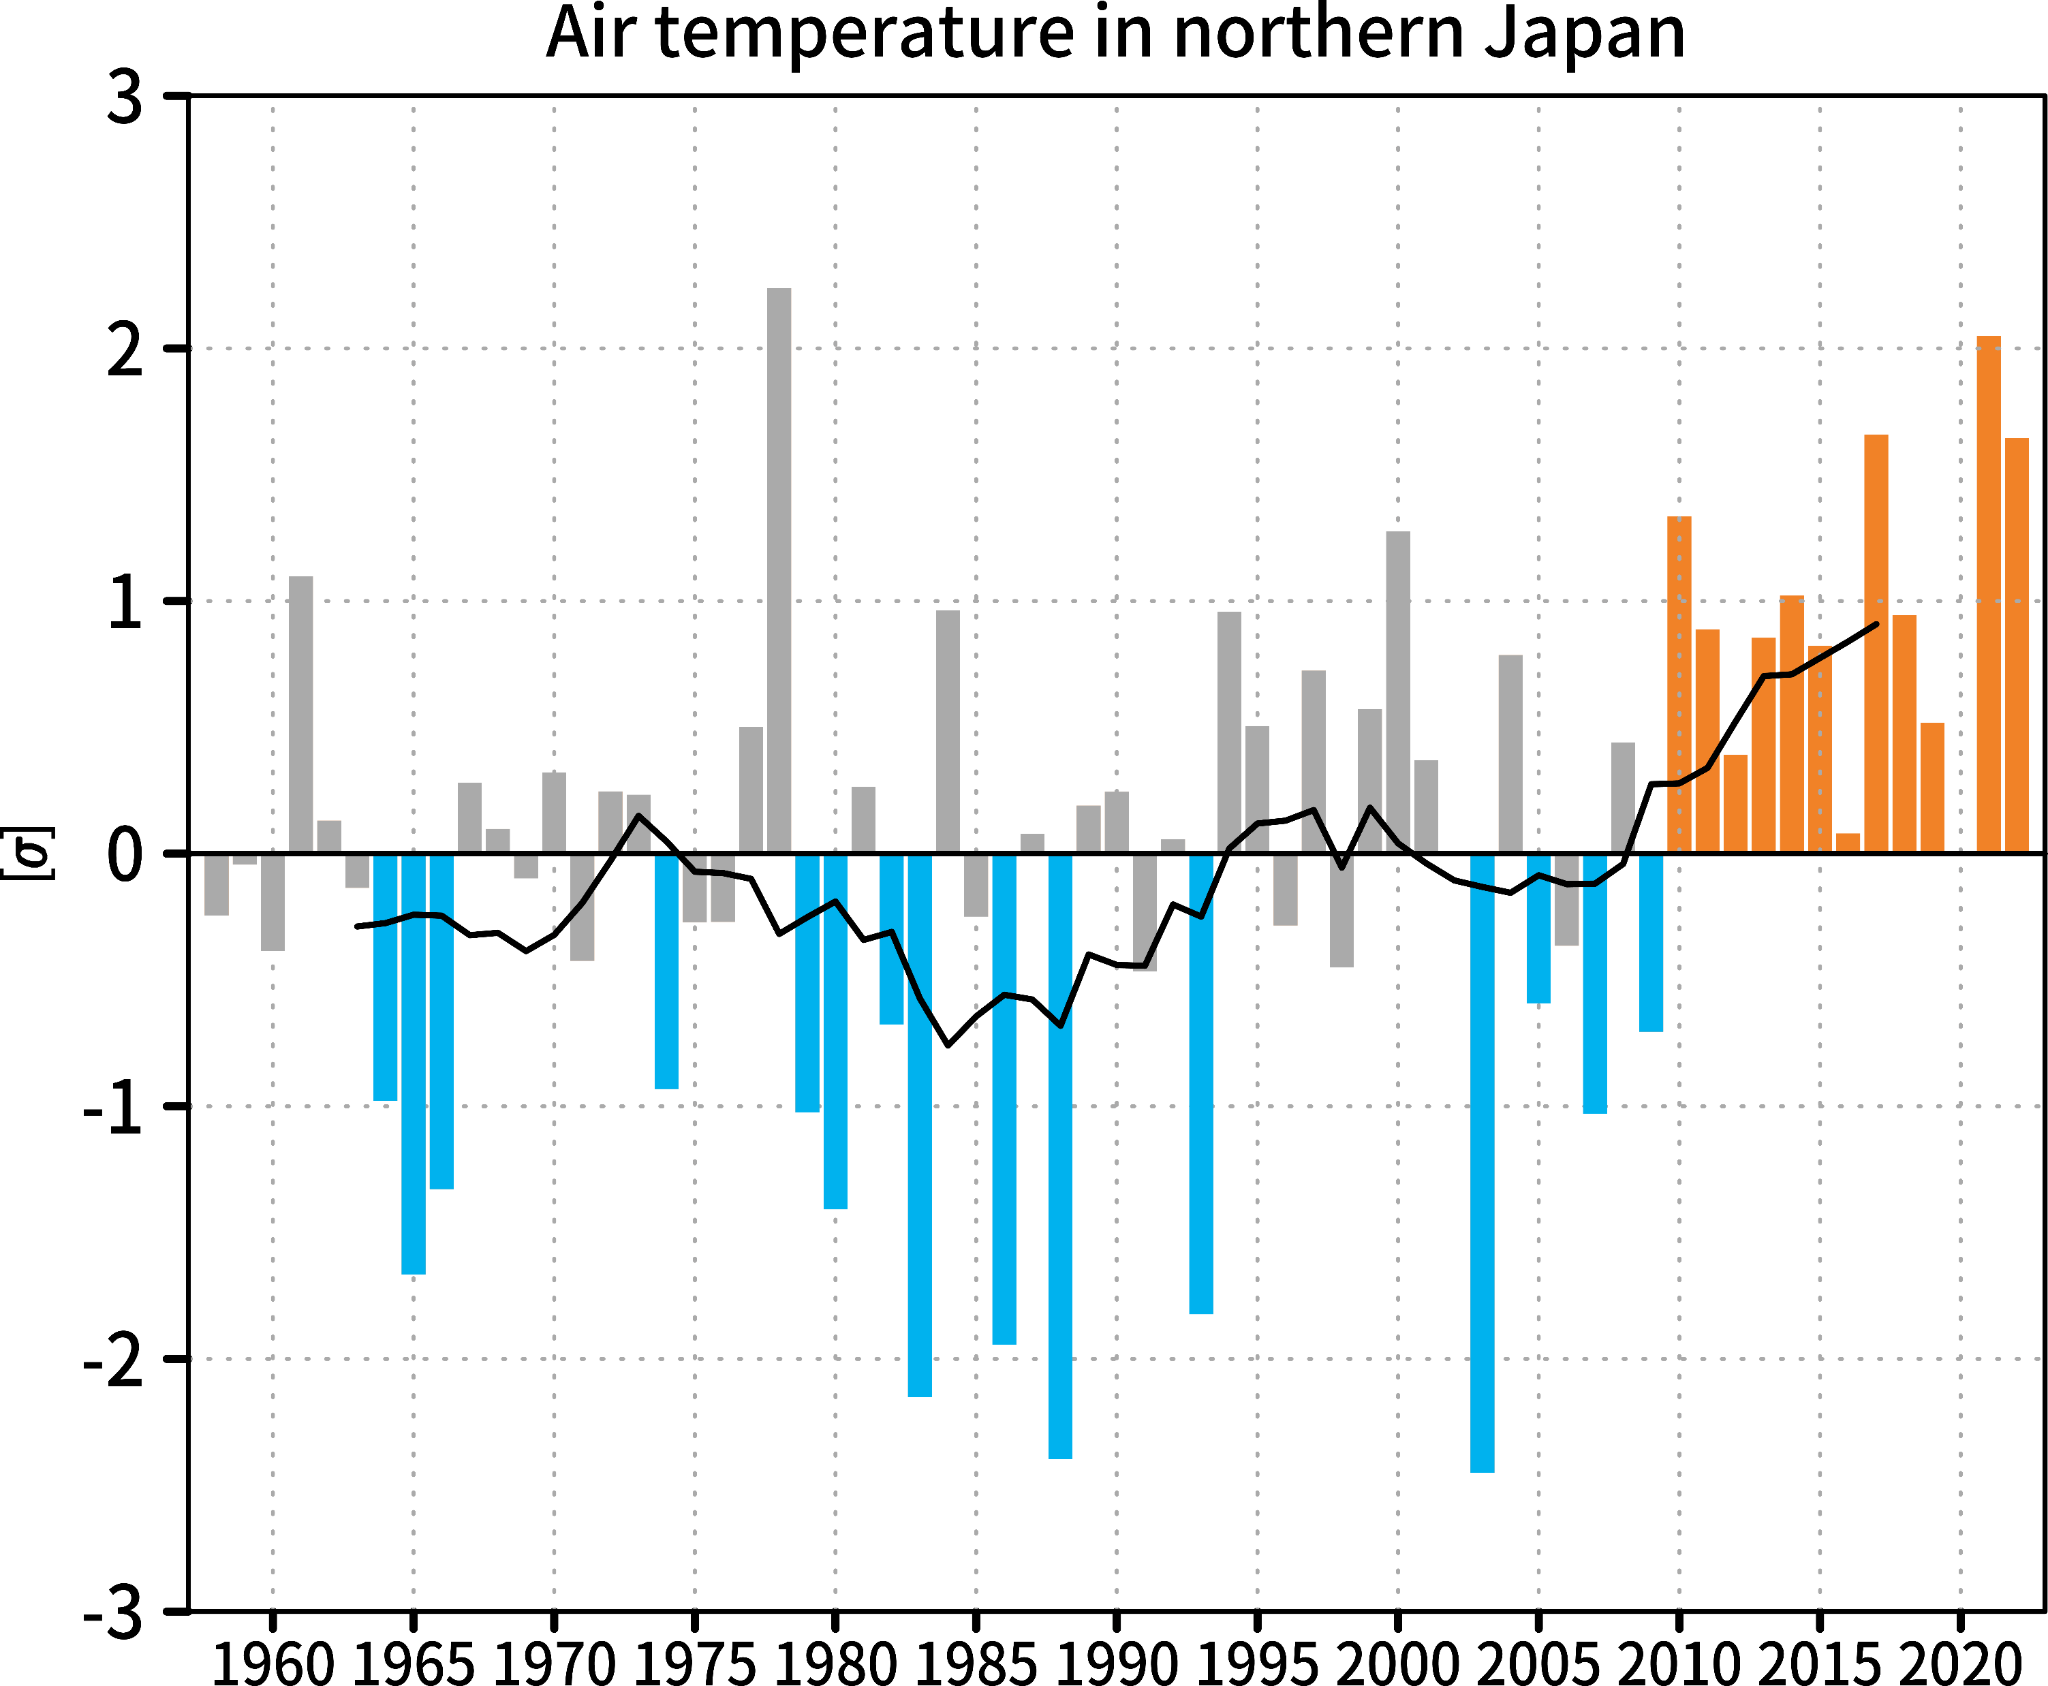
東北・新潟・北海道の夏の気温経過
天野未空さん
（三重大学大学院生）
2010年以降，平年より高い年が毎年続いている．しかも急に変わった．
この年を境に気候レジームが変わった．
安藤雄太さん
(九州大学学術研究員)
Amano Tachibana and Ando (2023), Journal of Climate

Slide 3
Amano Tachibana and Ando (2023), Journal of Climate

Slide 4
南北傾斜高気圧の強度指数
（右上図）2010年以降，南北傾斜高気圧もほぼ毎年発生（正の値がほぼ連続）．しかも2010年を境に急に強まった．
（右下図）北極振動指数も2010年以降，「正(プラス)」の年が急増．傾斜高気圧の傾向と同期している．
この年を境に北半球規模の気候レジームが変わった．
夏の北極振動指数
（左上図）北極振動が「正」のパターンの北半球上空の気圧図．赤が高気圧，青が低気圧を表す．日本の北の傾斜高気圧の他ヨーロッパや北米も日本と同期して高気圧に覆われて暑くなる．
Amano Tachibana and Ando (2023), Journal of Climate

